Slide 12
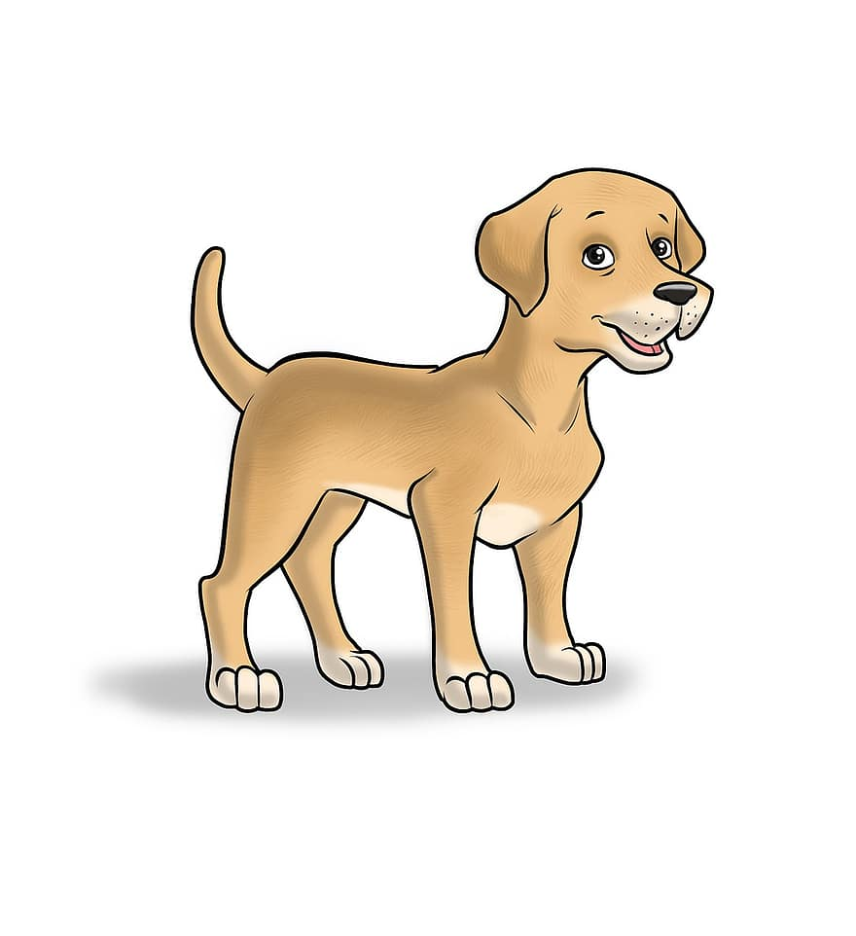
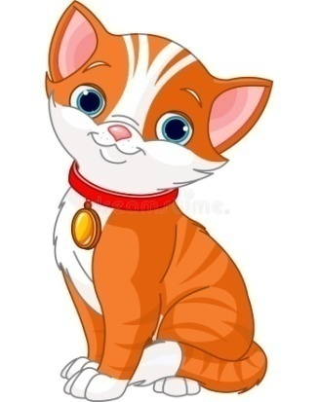
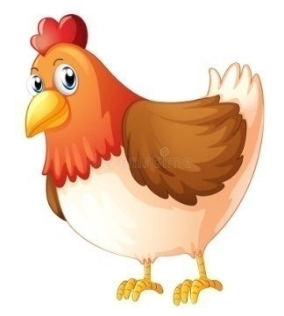
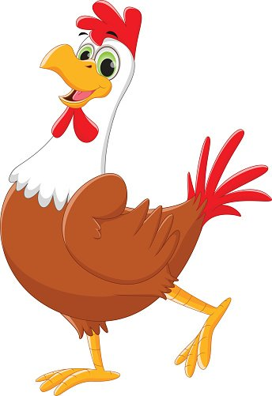
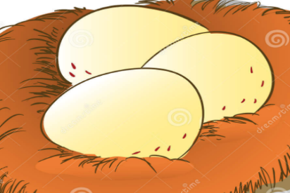
Βρείτε τα ψέματα
Γάτα
Κόκορας
Σκύλος
Κότα
Γεννάει
Τρώει
Τρώει
Τρώει
Κόκαλο
Ψάρι
Καρότα
Αυγά

Slide 13
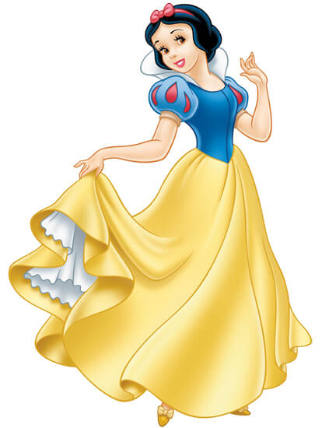
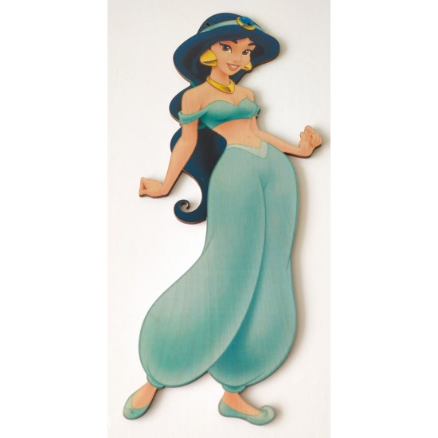
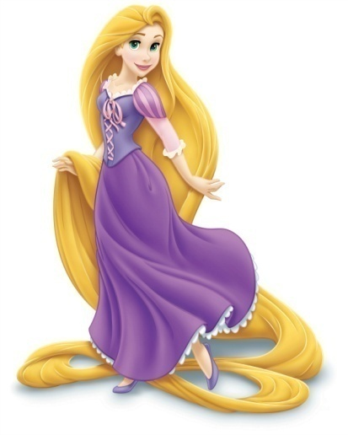
Πώς λέγονται τα παραμύθια
Χιονάτη και οι 7 Νάνοι
Γιασμίν και ο πινόκιο
Ραπουνζέλ και ο Παπουτσωμένος γάτος

Slide 14
Μπράβο παιδιά! Τα καταφέρατε!

